Slide 1
ҚАЗАҚСТАН РЕСПУБЛИКАСЫ ОҚУ-АҒАРТУ МИНИСТРЛІГІ
МАҢҒЫСТАУ ОБЛЫСТЫҚ БІЛІМ БАСҚАРМАСЫНЫҢ
МАҢҒЫСТАУ АУДАНЫ БОЙЫНША БІЛІМ БӨЛІМІНІҢ
«ШЕТПЕ ГИМНАЗИЯСЫ» КММ
Жоба атауы: Қорқыныштың адамға пайдасы
Секциясы: Психология
Жоба авторы: Қуронбайқызы Назерке Маңғыстау облысы,
Маңғыстау ауданы «Шетпе гимназиясы» КММ-нің
6 – сынып оқушысы
Жетекшісі: Есбергенова Жансая Джанбырбаевна
Маңғыстау облысы, Маңғыстау ауданы
«Шетпе гимназиясы» КММ-нің психологы
Педагог – сарапшы
Шетпе-2023 жыл

Slide 2
Тақырыптың өзектілігі Қорқыныш – адам ағзасын түрлі күтпеген төтенше жағдайлардан қорғайтын мықты қорғаныш реакциясы. Қорқыныш эмоциясын сипаттағанда индивидтің биологиялық немесе әлеуметтік тіршілігіне қатерлі жағдаяттарда туындайтын қауіп, қолайсыз эмоция деп келтіреді. Ал, мен үшін қорқыныш адамды өз өміріне абай бола отырып, көптеген жағымсыз оқиғаның алдын алуға ұмтылатын, өмірдегі келеңсіз жағдайларға тосқауыл қоятын өмір сүрудің қаруы.
Тақырыптың мақсаты:
Міндеттері:
1.Адамның өмір жолына бағыт – бағдар беру;
2.Адамды жаңа мүмкіндіктерге қол жеткізе білуге бағыттау;
3.Адамның психикалық және физиологиялық дамуын қамтамасыз ету;
4.Адамның ішкі психологиялық жағдайын, әл – аухатын көтеру;
5.Адамның тұлғалық дамуындағы түсініктерін кеңейту;
Қорқыныштың адамға пайдасын түсіндіру арқылы, адамның психикалық және физиологиялық денсаулығын нығайту және психологиялық тұрғыда сауаттандыру.
Зерттеу әдістері:
Зерттеу кезеңдері:
- Салыстыру, талдау, теориялық жалпылау;
- Диагностика (әлеуметтік сауалнама);
- Анықталған заңдылықтар мен зерттеу нәтижелерін салыстыру;
- Компьютермен жұмыс;
- Мәліметтер жинақтау, жүйелеу;
- Зерттеу күнделігін жүргізу;
- Оқушылармен сұхбаттасу және сауалнама алу;
- Презентация, бейнематериал дайындау;
- Қорытындылау

Slide 3
Қорқыныш психологиясы
Қорқыныш – бұл адамның ішкі жағдайынан немесе қазіргі немесе қабылданған қауіп-қатерден туындаған жағдай. Қорқынышқа эмоционалдық реакция туындаған жағдайда, адам оны қауіпті деп есептейді.
Қорқыныш – бұл қауіптің сигналы, бірақ мағынада – сигнал немесе шындық, бұл адамның жеке қасиеттеріне , оның биологиялық және әлеуметтік дамуына байланысты.
Психология тұрғысынан қорқыныш оң және теріс жағы бар. Сонымен, теріс нәрседен қорқу кезінде туындайтын эмоция. Теріс эмоциялар адамның денсаулығы мен өміріне зиян келтірмейді деп айту мүмкін емес. Олар адамдардан аулақ болуға ұмтылатын, олардың ақыл-ойларынан аулақ болған эмоциялық реакциялар. Қорқыныштың оң жағы – оның қауіпті еңсерудегі ынталандыру рөлі. Яғни, бағдарлаушы рефлекс белсендіріледі, соның салдарынан осы сәтте адамның өмір сүруін қамтамасыз етпейтін жүйелердің жұмыс істеуі аласталады. Осылайша, денесі өзін құтқару үшін бар күш-жігерін салуға тырысады. Қорқыныш адамды күтіп тұрған қауіп туралы ескертеді.

Slide 4
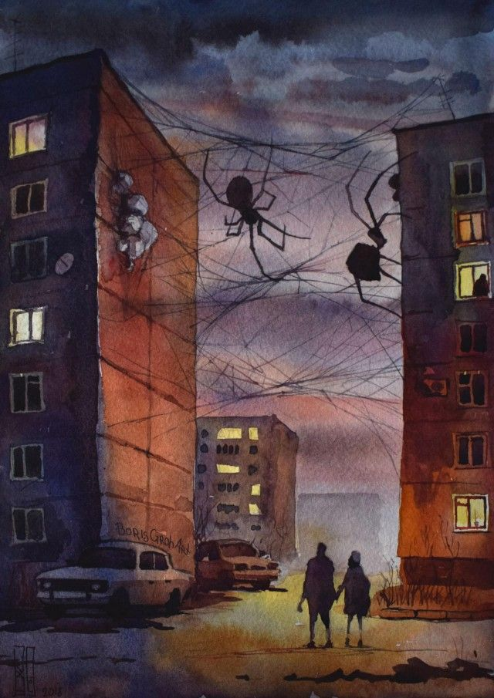
Қорқыныштың адамға пайдасы
Адам өте күрделі жаратылыс. Ол ғұмырында өзгені танып білумен қатар, өзінің қыр – сырын анықтауға ұмтылады. ІІІ – ғасырдың басында өмір сүрген рим жазушысы Квинт Тертуллиан өз үйінің қабырғасына «Қорқыныш – сақтықтың негізі» деп жазғызып қойған. Қорқыныш өзімізге қауіп төндіруден сақтайды. Қорқыныш зейінді шоғырландыруға көмектеседі. Бұл жерде қорқыныштың артықшылығы – ол өзін-өзі сақтау инстинктін қосады, осылайша сізді бөртпе әрекеттерден қорғайды. Егер адамның өміріне қауіп төнсе, оның денесі күресуге немесе құтқаруға бейімделген. Бұл біздің өмірімізде үлкен рөл атқаратын және (біз білмейтін) бізді қажетсіз тәуекелдерден қорғайтын психологиялық қорғаныс механизмі. Қандай да бір маңызды тапсырманы қолға алғанда, біз оның нәтижесі туралы жиі алаңдаймыз. Егер сіз алаңдаушылық пен сәтсіздіктен қорқатын болсаңыз, бұл эмоцияларды дұрыс бағытта бағыттаңыз: қорқыныш тиімді жұмыс үшін жақсы мотивация болуы мүмкін. Қарқынды ақыл-ой немесе физикалық белсенділік, өз кезегінде, барлық жағымсыз ойларды жояды. Мұның ғылыми дәлелі бар: ғалымдар тобы депрессия белгілері бар 91 студент қатысқан зерттеу жүргізді. Зерттеушілер әрбір қатысушыға орындаған кезде оқушының қобалжуын, толқуын тудыратын тапсырма берді. Бір қызығы, студенттер алғашында жағымсыз эмоцияларды бастан өткерді, бірақ бірте-бірте олар жұмысқа толықтай араласып, күйзеліс басыла бастады. Ғалымдар қорқыныш маңызды мәселелерге назар аударуға көмектесіп қана қоймайды, сонымен қатар сізді қайғылы ойлардан алшақтатады деген қорытындыға келді.

Slide 5
Қорқыныштың түрлері: Қорқынышты түрлі етіп бөлуге болады. Фобия (грекше: қорқу) - кейбір жағдайларда пайда болатын қорқыныш. Оның төмендегідей түрлері бар:
абаннумофобия – тастап кетілуден, жалғыз қалудан қорқу
аблютофобия (аблутофобия) — жуынудан, жуудан, тазалаудан қорқу
авиафобия – әуе көліктерімен ұшудан қорқу
агризоофобия – жабайы аңдардан қорқу
айхмофобия — өткір заттардан қорқу
акарофобия – бит, кене секілді жәндіктерден қорқу
аквафобия (гидрофобия)— судан қорқу
акрофобия — биіктіктен қорқу
акустикофобия — қатты дыбыстардан қорқу
алгофобия — аурудан қорқу
аллодоксофобия – қарсы пікірден қорқу
аниматофобия – мультфильм кейіпкерлерінен қорқу
апифобия — ара мен масадан қорқу
апокалипсофобия – ақырзаманнан қорқу
атихифобия- қателік жіберуден қорқу
гелотофобия — мазақ болудан қорқу
гемофобия — қаннан қорқу
гипенгиофобия — жауапкершіліктен қорқу
дентофобия (одонтофобия) —тіс дәрігерінен қорқу
Канинофобия( кинофобия)– иттерден қорқу
рипофобия – ластан, қірден қорқу
спектрофобия — елестерден қорқу
трискаидекафобия —13 санынан қорқу
фелинофобия — мысықтардан қорқу
эргазиофобия — операциядан қорқу
эремофобия – жалғыздықтан қорқу
ятрофобия — дәрігерлерден қорқу

Slide 6
Арттерапия арқылы қорқынышты жеңу жолдары
Арттерапия келесі міндеттерді орындай отырып, негізгі мақсаттарына жетеді:
1.Агрессивті көңіл-күйден және негативті әсер етуші сезімдерден босануға жол ашады.
2.Адам өзі сезбейтін қарама-қайшылықтарды және күйзелістерді вербалсыз әдістерге қарағанда, сурет арқылы ашып салу оңайырақ болады.
3.Оқушылар өзінің жасырын ойлары мен сезімдерін көрсете алады.
4.Творчестволық іс-әрекетте бірігіп әрекет жасау қарым-қатынастағы эмпатиямен бірін-бірі жақсы қабылдауға ықпал етеді.
5.Іштей бақылау сезімін дамыту. Суретпен, картинамен немесе скульптурамен жүргізілетін жұмыс түрлер мен формаларды біріңғай, қалыпты қолдануға көмек береді.
«Арттерапия» термині (art – өнер, terapy – өнер арқылы терапия жүргізу) деген мағынаны білдіреді. Алғаш бұл терминді 1938 жылы ғылымға ағылшын психологі Адриан Хилл енгізді.
Арттерапияның мақсаты барлық адамды суретші немесе мүсіншіге айналдыру емес, индивидтің творчестволық мүмкіндіктерін пайдалана отырып, ішкі көңіл- күйлерін ашып көрсетуге белсенділігін арттыру болып табылады.

Slide 7
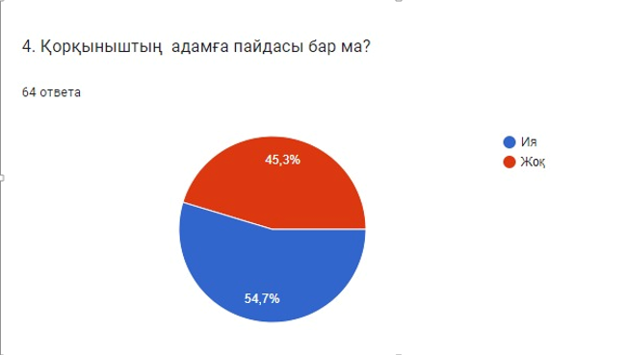
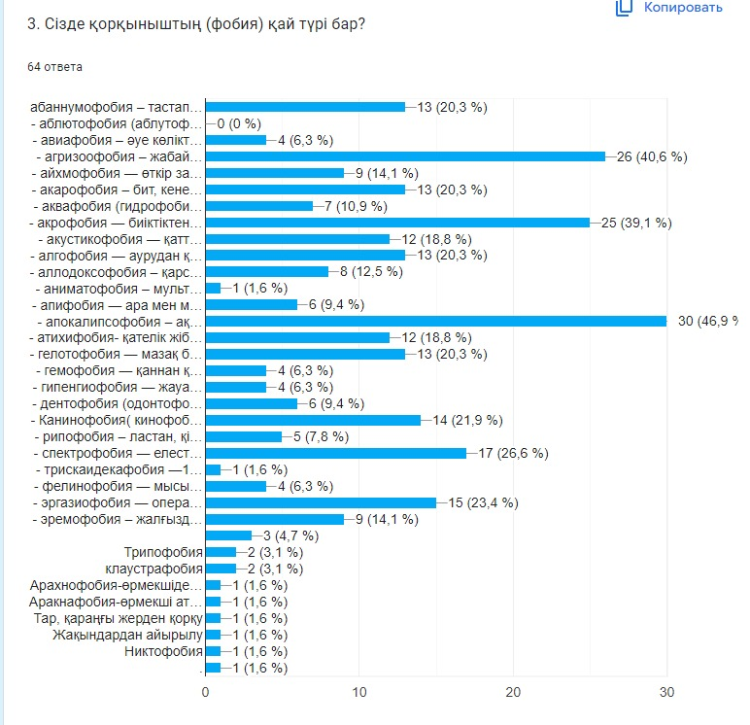
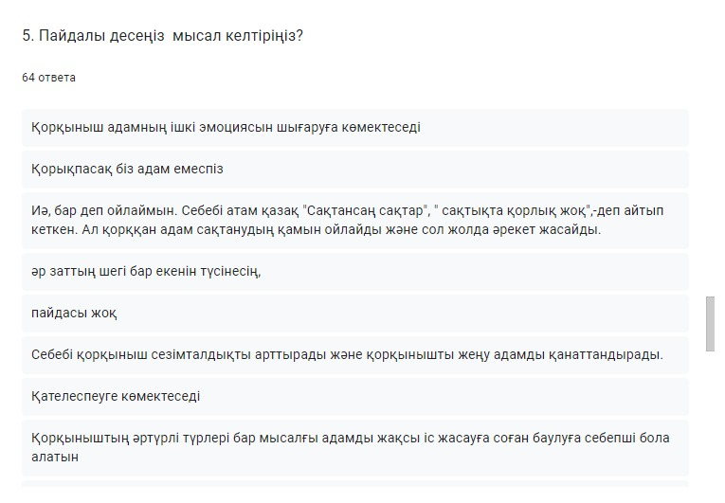
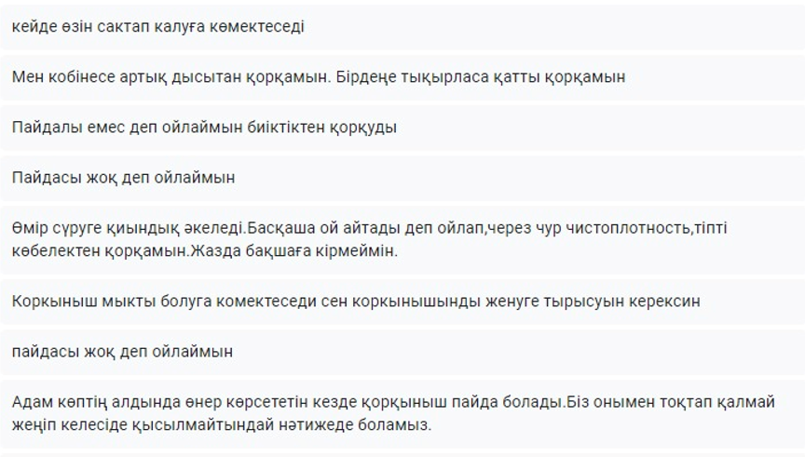
Fear tendency

